Slide 2
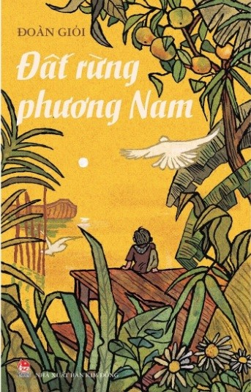
Bìa Quyển truyện dài thiếu nhi “Đất rừng phương Nam”, tái bản năm 2022 nhân dịp Kỷ niệm 65 năm ngày thành lập NXB Kim Đồng (1957-2022)

Slide 3
Tập truyện dài thiếu nhi “Đất rừng phương Nam”
Trong các tác phẩm văn học nghệ thuật của mình, có lẽ tuyện dài 20 chương với nhan đề “Đất rừng phương Nam” đã làm nên tên tuổi của Đoàn Giỏi từ đó (1957). Đây là tác phẩm mang chủ đề thiếu nhi, nhưng khi xuất bản được các tầng lớp nhân dân trong và ngoài nước quan tâm, thích thú, đón nhận. Đến nay, truyện dài thiếu nhi “Đất rừng phương Nam” của Đoàn Giỏi được tái bản nhiều lần và dịch ra nhiều thứ tiếng, như: Nga, Ba Lan, Trung Quốc, Đức, Tây Ban Nha…
Truyện dài “Đất rừng phương Nam” là một câu chuyện kể về cuộc đời lưu lạc của cậu bé Nam Bộ tên An, bị thất lạc gia đình trong thời kỳ kháng chiến chống Pháp xâm lược vào thập niên 50 của thế kỷ 20. Trong tác phẩm, người đọc say sưa “đi cùng cuộc đời phiêu lưu” tìm cha của bé An khắp vùng đồng bằng sông nước miền Tây Nam Bộ, từ Đồng Tháp Mười qua Long Xuyên rồi Hậu Giang, Rạch Giá, U Minh, Bạc Liêu, Cà Mau,...
Trong “Đất rừng phương Nam”, Đoàn Giỏi đã dẫn dắt, giới thiệu đến các em thiếu nhi và công chúng về hình ảnh đất nước tươi đẹp nơi tận

Slide 4
Trong “Đất rừng phương Nam”, Đoàn Giỏi đã dẫn dắt, giới thiệu đến các em thiếu nhi và công chúng về hình ảnh đất nước tươi đẹp nơi tận cùng Tổ quốc, dù cuộc sống còn cơ cực, nhưng chất người miền Tây luôn phóng khoáng, nhân hậu, hiền hoà, chất phác, kết thúc tác phẩm là vùng đất U Minh. Có lần, khi nhắc về Đoàn Giỏi và “Đất rừng phương Nam”, nhà văn Anh Đức nhận xét “được viết bằng trái tim nhạy cảm, tài quan sát tinh tế, hiểu biết sâu sắc và vốn sống dồi dào, Đất rừng phương Nam là một trong những tác phẩm viết về Nam bộ xuất sắc nhất, làm bật lên trọn vẹn vẻ đẹp con người và thiên nhiên nơi đây. Mỗi lần đọc là mỗi lần tình yêu xứ sở được khơi gợi đến nao lòng”. Bằng cách sử dụng ngôn từ đậm chất vùng sông nước Nam Bộ mà nhà thơ Chế Lan Viên đã từng thốt lên rằng “Đoàn Giỏi là một trong những người đầu tiên truyền bá ngôn ngữ Nam Bộ hiện đại qua những tác phẩm của mình”.

Slide 5
Trong hành trình sống lang thang do thất lạc gia đình, đầu tiên cậu bé An được dì Tư Béo cưu mang, nuôi dạy và thương yêu như con cháu trong nhà. Ở đây, cậu bé gặp ông ba Ngù, anh Sáu tuyên truyền, các chú bộ đội, đặc biệt là cha con ông già bán rắn, kể cả vợ chồng Tư Mắm (Việt gian). Bé An vô tình biết vợ chồng Tư Mắm là Việt gian, và họ (Tư Mắm) cũng phát hiện ra An biết chuyện này nên An bỏ trốn khỏi nhà dì Tư Béo, tiếp tục cuộc sống lang thang, cơ cực. Một thời gian sau, may mắn An gặp lại hai cha con ông già làm nghề bán rắn, An được ông nhận làm con nuôi và kết tình anh em với thằng Cò con ông già bán rắn. Sống với gia đình thằng Cò, bé An cũng được yêu thương như con ruột, được cha nuôi và thằng Cò dẫn đi bắt rắn, đốt mật ong trong rừng...Tại đây, An biết chú Võ Tòng, một người đàn ông có dóc dáng cao to, khoẻ mạnh, sống một mình trong rừng. Sau này, Võ Tòng giết Việt gian và lính ngụy nhưng bị tên Việt gian khác là Tư Mắm chỉ điểm nên Võ Tòng bị giặc bắn chết. Về sau, rừng U Minh Thượng bị giặc chiếm đóng, gia đình ông già bán rắn và An phải rời đi và qua rừng U Minh Hạ…Và cuối cùng là về tận Cà Mau, An gặp lại dì Tư Béo, biết được các anh bộ đội, An vào Đội du kích, tham gia kháng chiến chống Pháp (chương 20: Lên đường chiến đấu)...

